Slide 1
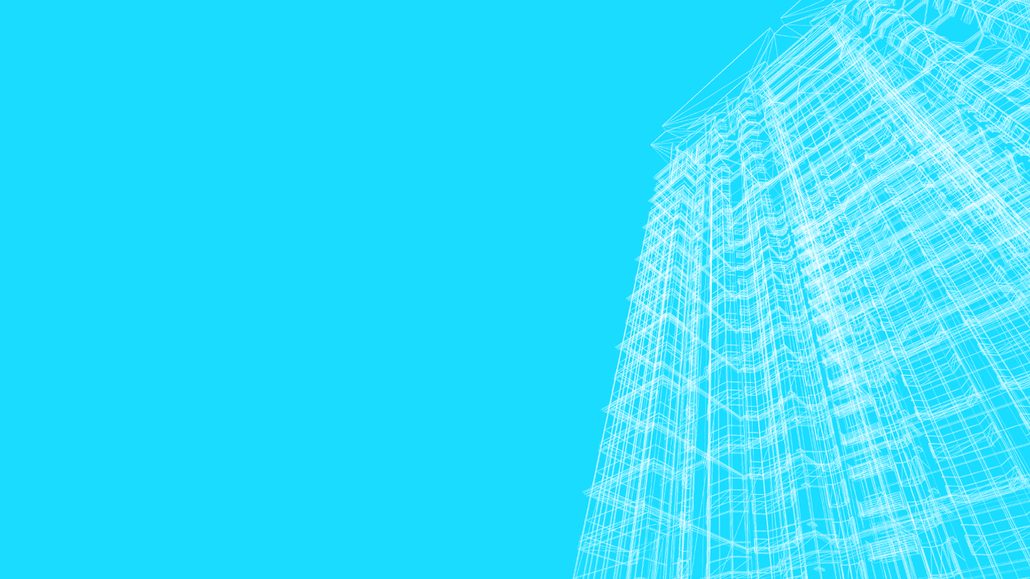

WPFと3Dアニメーション
（株）カレッジティアンドケイ 山本 将也

Slide 2
・1-1.WPFとは
●ビューとロジックを分離した設計が可能
→MVVMパターン
●ビューのデザインの自由度が高い

Slide 3
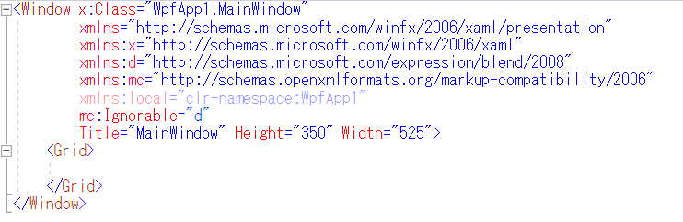
・XAML
●WPFアプリケーションを作成すると
右図の様なXAMLが自動生成される
●XAMLの要素を変更する事で
GUIをデザインする

Slide 4
・MVVM
●M（Model）
→アプリケーションが扱う領域のデータと手続きを表現する要素
●V（View）
→XAMLで記述され、UIの外観と構造を定義 UIへの入力、UIからの出力を管理
●VM（ViewModel）
→双方向データバインディング Viewから受け取ったデータを適切な形に変換し、Modelへ伝達

Slide 5
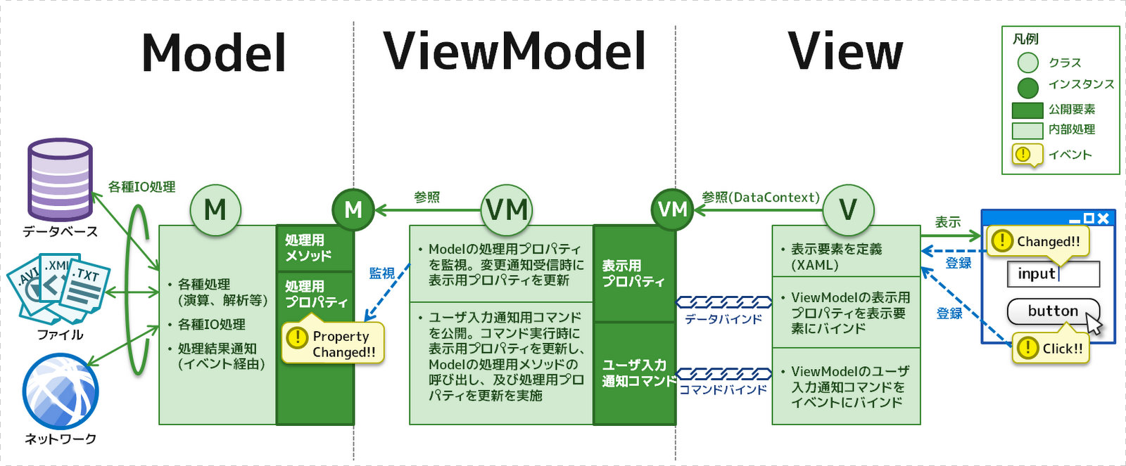
・MVVM

Slide 6
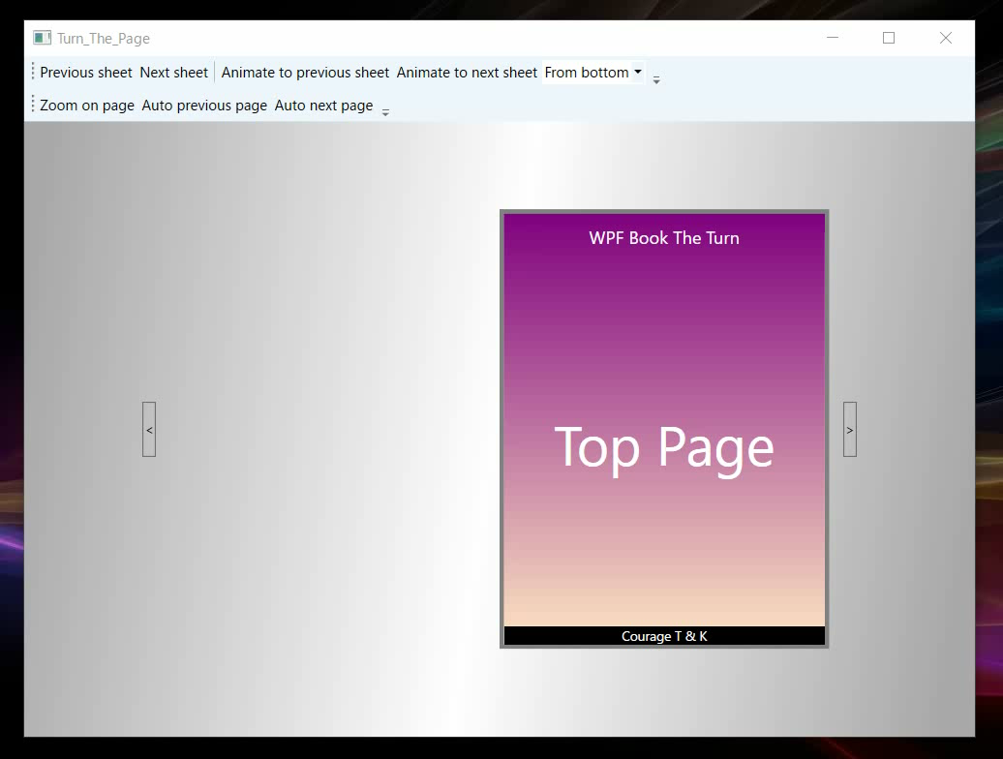
・2-1.プログラムデモ
●左右の矢印でページめくりを実行
●直接ドラッグをする事でページを手動で
めくる事も可能

Slide 7
・2-2.プログラム概要
●基本2次元表示
→ページを線で折り返した2次元表示
●疑似立体表示
→陰影をつけて疑似的に立体表示
●ページめくり表示
→めくり量を現在のマウス位置から計算して表示
●アニメーション
→めくり量を自動加算してアニメーションを実現

Slide 8
・流れ

Slide 9
・アニメーション

Slide 10
・折り返し表示
１めくり量取得
→現在のマウス位置取得
２折り返し位置計算
→クリッピング位置計算、陰影位置計算
３ページクリッピング表示
→非表示部分、裏ページ部分
４陰影表示
→影、ハイライト

Slide 11
・折り返し位置計算
0ページ目表示
目ジーペ１表示
目ジーペ１表示
目ジーペ１表示
目ジーペ１表示
2ページ目表示

Slide 12
・折り返し計算ロジック
●マウス位置とめくる角の直角二等分線が
折り返し位置となる
1ページ目表示
目ジーペ１表示
2ページ目表示

